Slide 1
LC5 – Synthèses inorganiques
Agrégation externe de Physique-chimie, option Physique
Jules FILLETTE

Slide 2
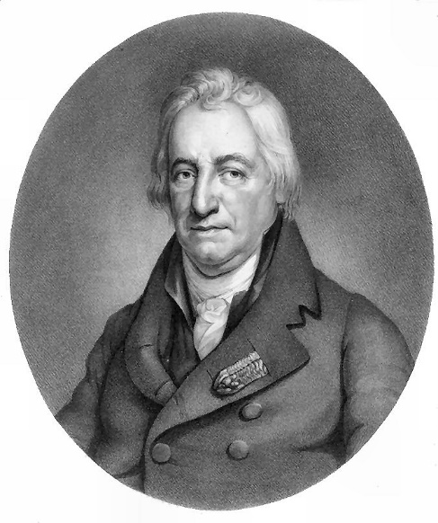
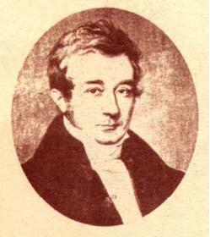
I. La synthèse de l’eau de Javel 1. Description de la synthèse par électrolyse
Claude-Louis Berthollet
1769
Antoine Germain Labarraque
1825
Sur des sites industriels d’utilisation de l’eau de Javel : production directe par électrolyse de NaCl en solution
→ Eau de Javel de faible concentration
Electrolyse de l’eau de mer dans les centrales nucléaires et les usines de dessalement d’eau
→ Eau de Javel de faible concentration
En sortie des cuves d’électrolyse, les solutions appauvries en NaCl contiennent du dichlore dissous. Avant d’être recyclées, ces solutions sont déchlorées, le dichlore produit traité par NaOH donne de l’eau de Javel.
→ Eau de Javel plus concentrée

Slide 3
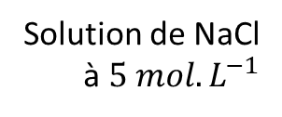
I. La synthèse de l’eau de Javel 1. Description de la synthèse par électrolyse
-
+
G
e-
Cathode en fer
Anode en graphite
Solution de NaCl
à $5 mol.L^{−1}$
Cristallisoir rempli d’un
mélange eau-glace
Barreau aimanté
Agitateur magnétique
Montage pour la synthèse de l’eau de Javel.

Slide 4
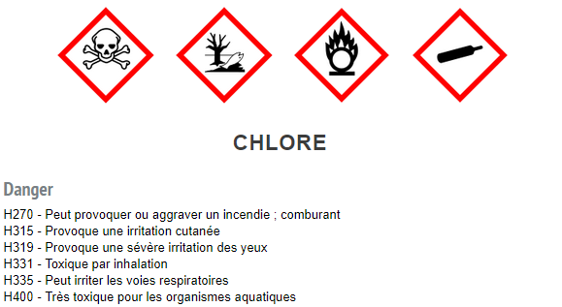
I. La synthèse de l’eau de Javel 2. Analyse de la synthèse
Dangerosité du chlore et de ses dérivés d’après INRS (http://www.inrs.fr/publications/bdd/fichetox/)

Slide 5
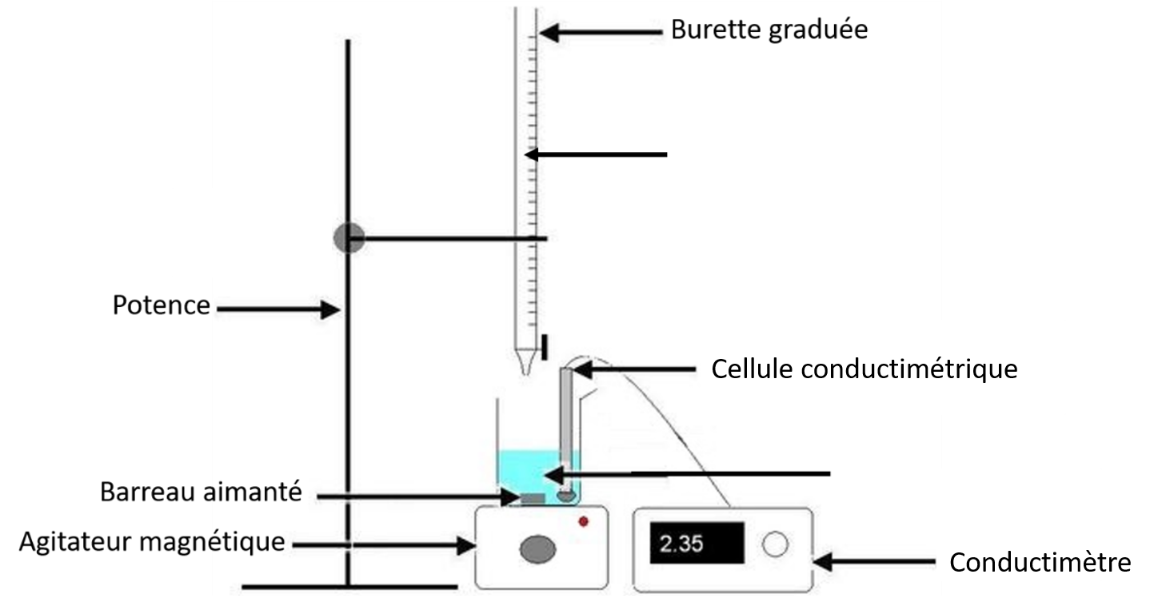

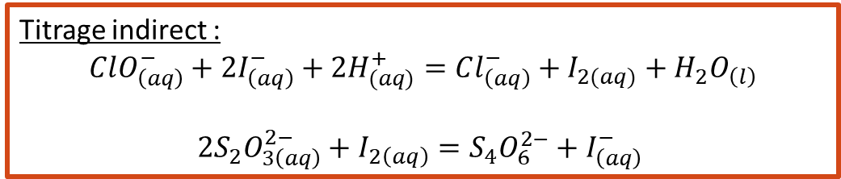
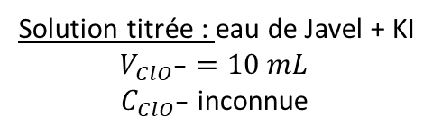
I. La synthèse de l’eau de Javel 3. Rendement de l’électrolyse
Solution titrante :Thiosulfate de sodium de concentration
$$C_{S_{2}O_{3}^{2−}}= mol.L^{−1}$$
Titrage indirect :
$$ClO_{\left(aq\right)}^{−}+2I_{\left(aq\right)}^{−}+2H_{(aq)}^{+}=Cl_{\left(aq\right)}^{−}+I_{2(aq)}+H_{2}O_{\left(l\right)}$$
$$2S_{2}O_{3\left(aq\right)}^{2−}+I_{2\left(aq\right)}=S_{4}O_{6}^{2−}+I_{\left(aq\right)}^{−}$$
Solution titrée : eau de Javel + KI
$$V_{ClO^{−}}=10 mL$$
$C_{ClO^{−}}$ inconnue
Dosage indirect des ions hypochlorite par le thiosulfate de sodium

Slide 6
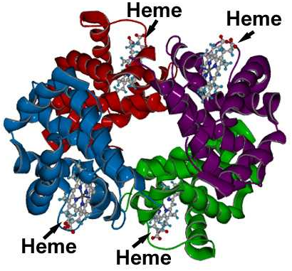
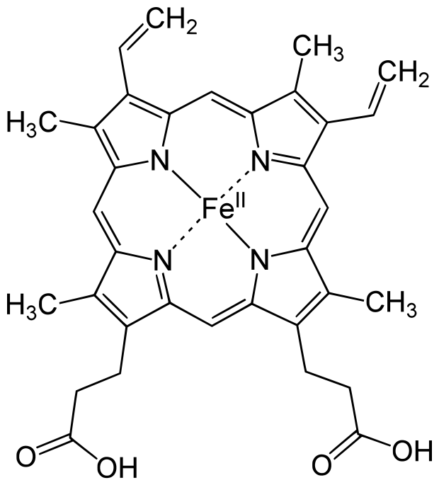
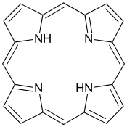
II. Synthèse inorganique de laboratoire
Hémoglobine
Hème
Porphyrine
Molécules intervenant dans le transport du dioxygène (http://erasmeinfo.ulb.ac.be/globule/hemoglobinopathies.htm)

Slide 7
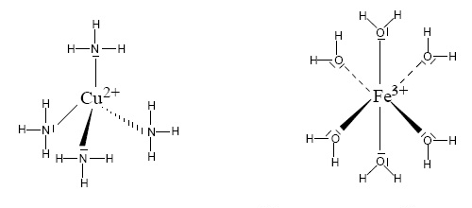
II. Synthèse inorganique de laboratoire 1. Structure des complexes
Tétraamine cuivre(II) : tétraédrique
Hexaaquofer (III) : hexagonale

Slide 8
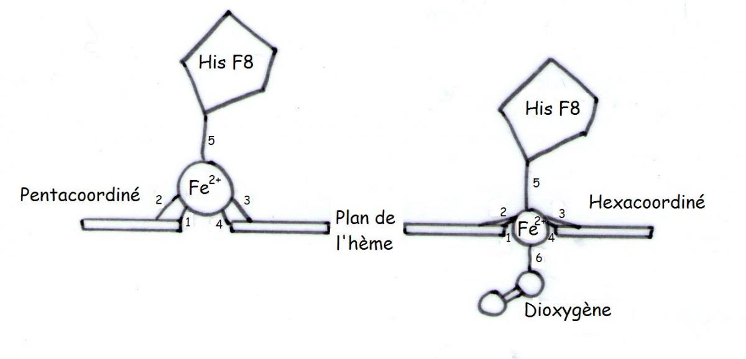
II. Synthèse inorganique de laboratoire 3. Synthèse bio-inorganique d’un complexe
Pyramidale à base carré Hexagonale

